Slide 1
FKB CAMPUS · FIRMENKUNDENAKADEMIE · VA01
Die Kreditakte sicher führen
Aufbau, Pflichtbestandteile und Vollständigkeitsprüfung im Firmenkundenkreditgeschäft
KOMPETENZFELD
KOMPETENZSTUFE
VERSION
K-A01 Auftrags- & Kreditsachbearbeitung
Sachbearbeitung
v0.1
FKB Campus · 2026
Trainer-Präsentation

Slide 2
ÜBERBLICK · VA01
Worum geht es heute
Eine unvollständige Kreditakte kostet Zeit, verzögert Auszahlungen und ist im schlimmsten Fall ein Prüfungsmangel.
In diesem Einstiegsmodul lernen Sie, wie eine Kreditakte im Firmenkundengeschäft aufgebaut ist, welche Unterlagen verpflichtend hineingehören und wie die Funktionstrennung von Markt und Marktfolge Ihre Rolle prägt.
Danach prüfen Sie Akten sicher auf Vollständigkeit, ordnen die § 18 KWG-Unterlagen richtig zu und veranlassen fehlende Nachweise strukturiert nach.
FKB Campus · VA01

Slide 3
LERNZIELE · VA01
Was Sie heute mitnehmen
▸ Aufbau, Zweck und Pflichtbestandteile einer Kreditakte im Firmenkundengeschäft beschreiben
▸ Die aufsichtsrechtliche Funktionstrennung von Markt und Marktfolge erklären und die Rolle der Sachbearbeitung darin beschreiben
▸ Die Vollständigkeit einer Kreditakte anhand einer Checkliste prüfen und fehlende Unterlagen identifizieren
▸ Die Unterlagen zur laufenden Offenlegung nach § 18 KWG einer Beispielakte zuordnen und auf Aktualität prüfen
▸ Einen Nachforderungs- und Wiedervorlagevorgang für fehlende Unterlagen korrekt veranlassen und dokumentieren
FKB Campus · VA01

Slide 4
AGENDA · VA01
So läuft das Modul
00:00–00:05 Begrüßung & Einstieg · Plenum
00:05–00:20 Theorie-Input 1: Kreditakte · Kurzvortrag + aktivierendes Fragen
00:20–00:30 Theorie-Input 2: Funktionstrennung & § 18 KWG · Kurzvortrag + Frage-Antwort
00:30–00:35 Fallübergabe · Plenum
00:35–00:50 AB-1 & AB-2 in Einzelarbeit · Einzelarbeit
00:50–01:05 Plenumsbesprechung AB-1/AB-2 · Moderierte Diskussion
01:05–01:20 AB-3 & AB-4 · Einzel-/Partnerarbeit + Plenum
01:20–01:25 Reflexion & Transfer · Plenumsgespräch
01:25–01:30 Abschluss & Ausblick · Plenum
FKB Campus · VA01
Notes:
Agenda aus dem Ablaufplan (Sektion 3.1). Timing und Pausen siehe Trainerhandbuch.

Slide 5
00:05–00:20
Theorie-Input 1
Aufbau, Zweck und die sechs Bereiche einer Kreditakte verstehen.
FKB Campus · VA01
Notes:
Aktivierende Einstiegsfrage an die Gruppe: „Was ist das häufigste Defizit in einer Akte vor der Auszahlung?" Antworten sammeln, noch nicht auflösen – kommt beim Fall zurück.

Slide 6
VA01 · INHALT
Die Kreditakte: Zweck und Aufbau
→ Die Kreditakte ist das Gedächtnis des Engagements – sie belegt lückenlos, dass die Bank sorgfältig entschieden hat und laufend überwacht.
▸ Sie dokumentiert die gesamte Geschäftsbeziehung von der Antragstellung bis zur Rückzahlung.
▸ Sie ist Grundlage jeder Prüfung durch Interne Revision, Wirtschaftsprüfer und Bankenaufsicht.
▸ Ordnungsmäßigkeit heißt zweierlei – alle Pflichtunterlagen vorhanden und aktuell genug.
FKB Campus · VA01
Notes:
Kernbotschaft betonen – formale Vollständigkeit ist nicht gleich ordnungsgemäße Akte. Eine veraltete BWA ist ein Mangel, auch wenn etwas hinterlegt ist.

Slide 7
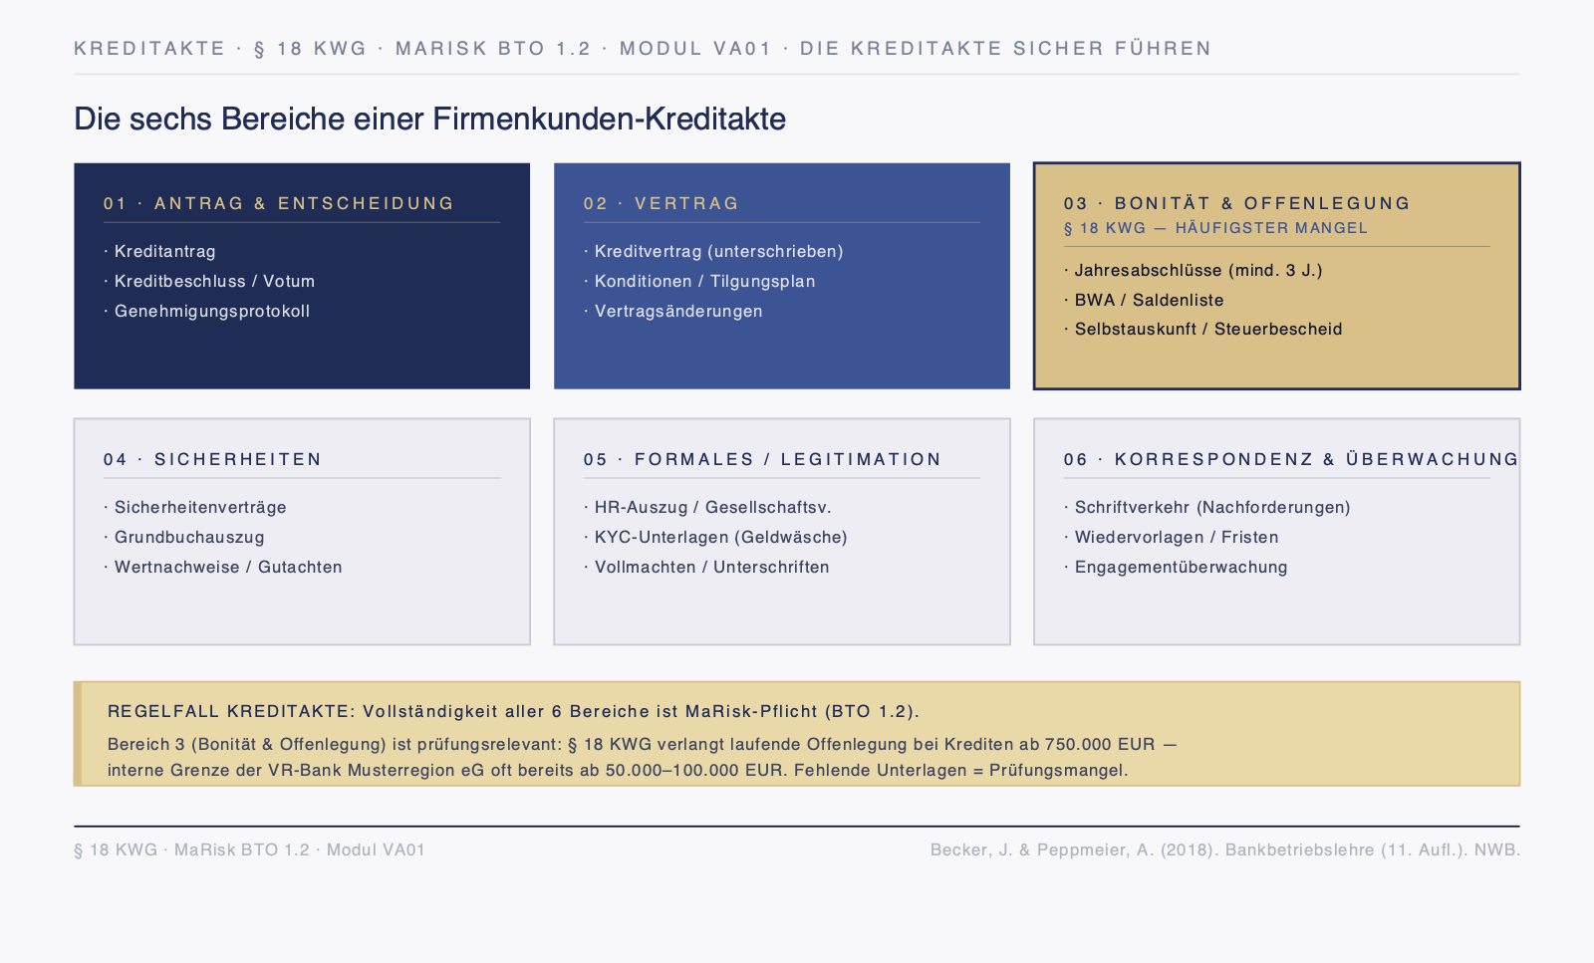
VA01 · SCHAUBILD
Die sechs Bereiche einer Firmenkunden-Kreditakte
FKB Campus · VA01
Schaubild

Slide 8
00:20–00:30
Theorie-Input 2
Funktionstrennung Markt/Marktfolge und § 18 KWG in der eigenen Rolle verorten.
FKB Campus · VA01

Slide 9
VA01 · INHALT
Funktionstrennung und § 18 KWG
→ Die Trennung von Markt und Marktfolge (MaRisk BTO 1.2) sichert das Vier-Augen-Prinzip – der Innendienst ist die unabhängige zweite Instanz.
LAUFENDE OFFENLEGUNG NACH § 18 KWG
▸ Ab 750.000 EUR Gesamtverschuldung muss sich die Bank die wirtschaftlichen Verhältnisse laufend offenlegen lassen – nicht nur bei Antragstellung.
▸ Dazu zählen aktuelle Jahresabschlüsse und unterjährige Auswertungen (BWA).
▸ Fehlende Offenlegung ist ein klassischer Prüfungsmangel und im Innendienst der häufigste Nachforderungsgrund.
FKB Campus · VA01
Notes:
Hausinterne Grenze thematisieren – liegt oft deutlich unter 750 TEUR (häufig 50–100 TEUR). Entscheidend für den Alltag ist, was das Haus festgelegt hat.
Erwartbare Frage „Ich dachte, das gilt erst ab einer Million" – gesetzliche Grenze klar benennen, dann auf die Kreditpolitik verweisen.

Slide 10
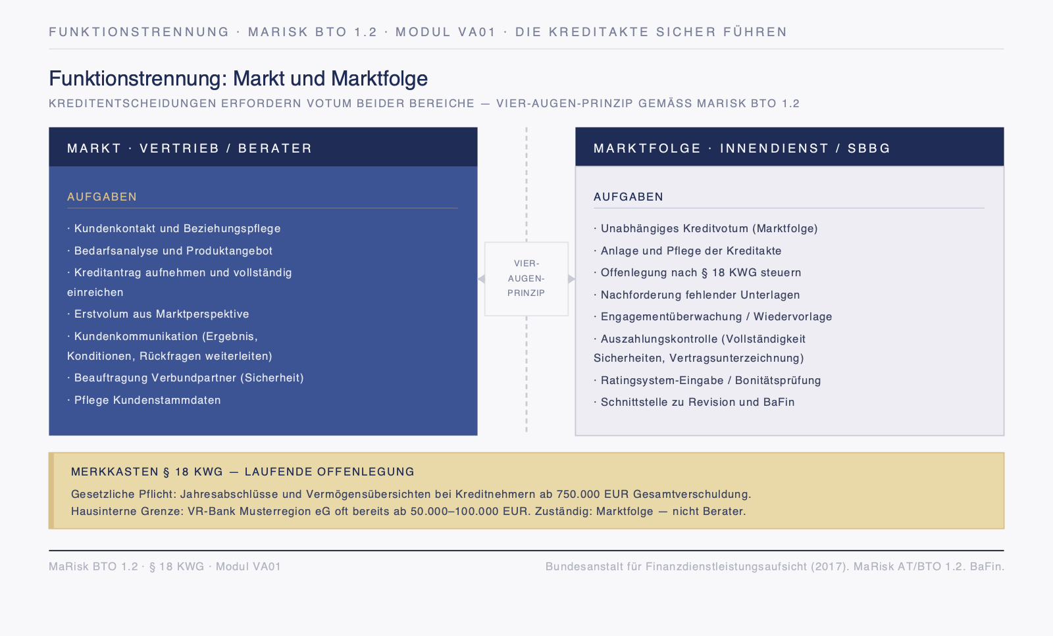
VA01 · SCHAUBILD
Funktionstrennung: Markt und Marktfolge
FKB Campus · VA01
Schaubild

Slide 11
00:30–01:20
Fallübergabe & Fallarbeit
Ist die Akte der Holzbau Musterregion GmbH auszahlungsreif?
FKB Campus · VA01

Slide 12
VA01 · INHALT
Praxisfall: Holzbau Musterregion GmbH
DER FALL
▸ Zimmerei- und Holzbaubetrieb, 18 Mitarbeiter, Hausbank VR-Bank Musterregion eG.
▸ Investitionskredit 900 TEUR (Abbundanlage und Hallenerweiterung) – die Auszahlung steht kurz bevor.
IHRE AUFGABE
▸ Die Kreditakte liegt Ihnen zur abschließenden Bearbeitung vor. Prüfen Sie vor der Auszahlungsfreigabe die Vollständigkeit.
FKB Campus · VA01
Notes:
Fall ruhig vorstellen, dann die Gruppe selbst prüfen lassen (Einzelarbeit). Trainer geht durch den Raum, hält sich zurück, beobachtet.

Slide 13
VA01 · INHALT
Handlungsempfehlung: von der Lücke zur Handlung
→ Wenn aktuelle BWA älter als drei Monate — dann BWA beim Kunden bzw. Steuerberater nachfordern und Wiedervorlage setzen.
→ Wenn Offenlegungsunterlagen nach § 18 KWG unvollständig — dann vor Auszahlung die vollständige Offenlegung einholen und die Marktfolge informieren.
→ Wenn Selbstauskunft des Gesellschafter-GF veraltet — dann aktualisierte Selbstauskunft anfordern und Eingang dokumentieren.
FKB Campus · VA01
Notes:
Kernbefund des Falls – formal und sicherheitenseitig in Ordnung, scheitert aber an der § 18-Offenlegung. Nachzufordern: (1) Jahresabschluss Vor-Vorjahr, (2) aktuelle BWA, (3) aktualisierte Selbstauskunft.

Slide 14
VA01 · ARBEITSBLATT
Praxisfall bearbeiten: Kreditakte prüfen
▸ Ordnen Sie die Unterlagen des Falls den sechs Aktenbereichen zu (AB-1).
▸ Prüfen Sie die Vollständigkeit mit der Checkliste AB-5 – markieren Sie: vollständig, veraltet oder fehlt.
▸ Ordnen Sie die § 18 KWG-Unterlagen zu und bewerten Sie ihre Aktualität (AB-3).
▸ Legen Sie für jede fehlende/veraltete Unterlage einen Nachforderungsvorgang an (AB-4).
→ Bearbeitung im Teilnehmer-Workbook (Arbeitsblatt mit Ausfüllfeldern)
FKB Campus · VA01
Notes:
AB-2 Musterlösung (Trainer-Version)
Vollständig/aktuell: Kreditantrag, Kreditbeschluss/Votum, Kreditvertrag, Sicherheiten/Grundbuch, HR-Auszug/KYC.
Veraltet: aktuelle BWA (7 Monate – sollte höchstens 3 Monate sein), Selbstauskunft GGF (3 Jahre alt). Fehlt: zweiter Jahresabschluss.
Trainer-Hinweis: Ziel ist das Prinzip formale Vollständigkeit ist nicht gleich ordnungsgemäße Akte, nicht das Auswendiglernen einer Liste.

Slide 15
VA01 · INHALT
Prinzip dieses Moduls
→ Eine vollständige Akte ist gelebte Marktfolge.
▸ Die Sachbearbeitung sichert die aufsichtsrechtliche Funktionstrennung; eine lückenlose Kreditakte schützt Bank und Kunde.
FKB Campus · VA01
Notes:
Überleitung zum Transfer – die Checkliste AB-5 ist das Werkzeug für morgen früh.

Slide 16
VA01 · INHALT
Reflexionsfragen
▸ Welche Unterlage fehlt in Ihrer Praxis am häufigsten – und woran liegt das?
▸ Wie erklären Sie einem Berater freundlich, dass eine Akte vor der Auszahlung noch nicht vollständig ist?
▸ Woran erkennen Sie, dass eine Offenlegungsunterlage nicht mehr aktuell genug ist?
▸ Wie reagieren Sie, wenn ein Firmenkunde direkt nach dem Stand seiner Auszahlung fragt – aber noch Unterlagen fehlen und der Berater im Termin ist?
FKB Campus · VA01
Notes:
Im Plenum Frage 1 oder 4 besprechen; Fragen 2 und 3 als schriftliche Aufgabe mitgeben (Fundament für VA02).

